Slide 1
UCIEKAJĄCE CIEPŁO
„DETEKTYWI” NA TROPIE
Młodzieżowy Zespół Detektywistyczny:
Monika Kubiś
Dawid Bukowski
Jakub Piochacz
Andrzej Turlej
Artur Klóska
Miłosz Kozioł

Slide 2
Czym jest termografia?
Proces obrazowania w paśmie średniej podczerwieni. Pozwala on na rejestrację promieniowania cieplnego emitowanego
przez ciała fizyczne w przedziale temperatur spotykanych w warunkach codziennych,
bez konieczności oświetlania ich zewnętrznym źródłem światła oraz dodatkowo,
na dokładny pomiar temperatury tych obiektów.

Slide 3
Na tropie… uciekającego ciepła !!!

Slide 4
STRONA ZACHODNIA– BUDYNEK „A” ZSP CZARNKÓW
TROP...I

Slide 5
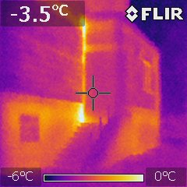
STRONA ZACHODNIA– BUDYNEK „A” ZSP CZARNKÓW BADANIE KAMERĄ TERMOWIZYJNĄ

Slide 6
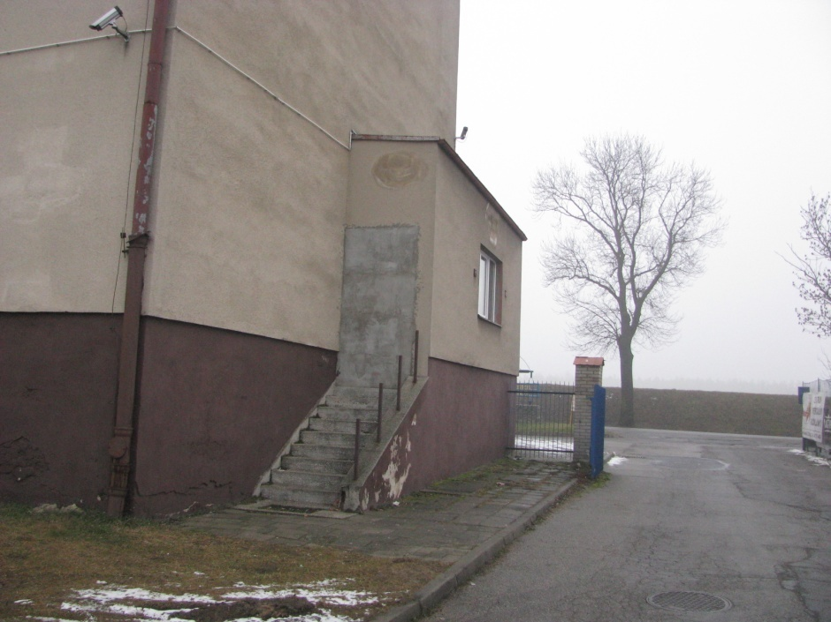
STRONA POŁUDNIOWA – BUDYNEK „A” ZSP CZARNKÓW ANALIZA TERMOWIZYJNA
Obserwacja:
-Ucieczka ciepła z powodu niedokładnego
ocieplenia miejsca, w którym znajdowały się drzwi.
Wnioski:
- Ocieplić miejsce, w którym ucieka ciepło ( patrz wektor
na zdjęciu IR ).
Opady atmosferyczne : lekki śnieg
Temperatura otoczenia: -3ºC
Zachmurzenie: średnie
Wiatr: słaby

Slide 7
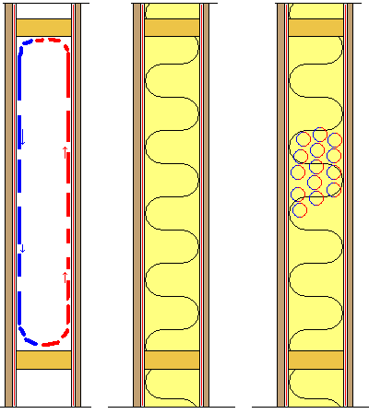
NA TROPIE IZOLACJI- JAK DZIAŁA ?
Izolacja służy oszczędzaniu energii i zapewnieniu odpowiedniej temperatury we wnętrzu budynku.
Dobra izolacja musi utrzymywać powietrze w zupełnym bezruchu.
Zapobiega to naturalnej konwekcji, związanej z jego swobodnym poruszaniem się
Najważniejsze jest utrzymanie powietrza w bezruchu.

Slide 8
STRONA ZACHODNIA – KOTŁOWNIA BUDYNEK „C” ZSP CZARNKÓW
TROP...II

Slide 9
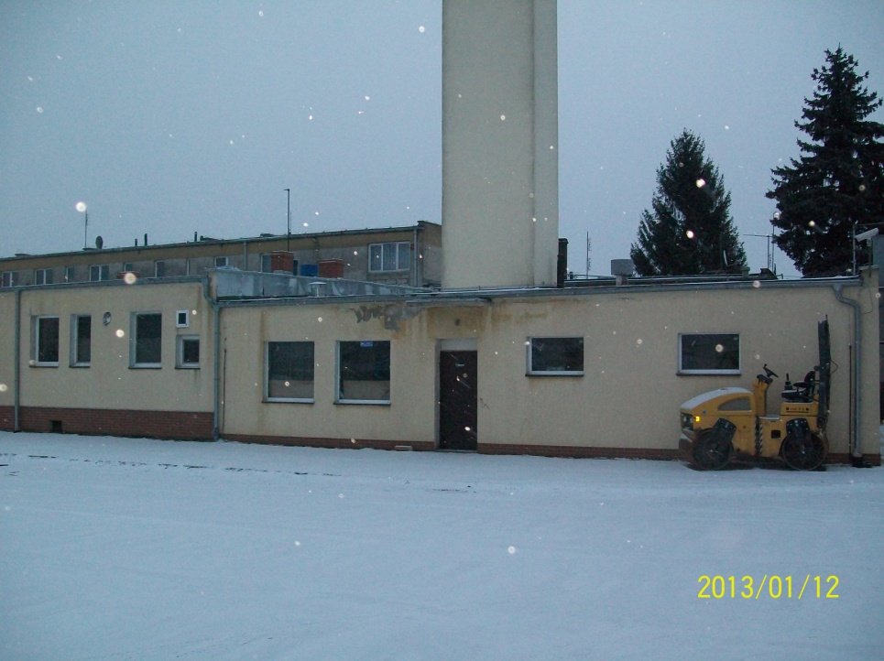
STRONA ZACHODNIA – KOTŁOWNIA BUDYNEK „C” ZSP CZARNKÓW BADANIE KAMERĄ TERMOWIZYJNĄ

Slide 10
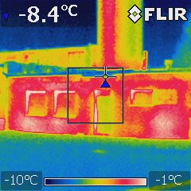
STRONA ZACHODNIA – KOTŁOWNIA BUDYNEK „C” ZSP CZARNKÓW – ANALIZA TERMOWIZYJNA
Opady atmosferyczne : lekki śnieg
Temperatura otoczenia: -3ºC
Zachmurzenie: średnie
Wiatr: słaby
Obserwacja:
-Ucieczka ciepła z powodu braku ocieplenia elewacji budynku
Wnioski:
- Ocieplić ściany budynku (patrz wektor na zdjęciu IR)

Slide 11
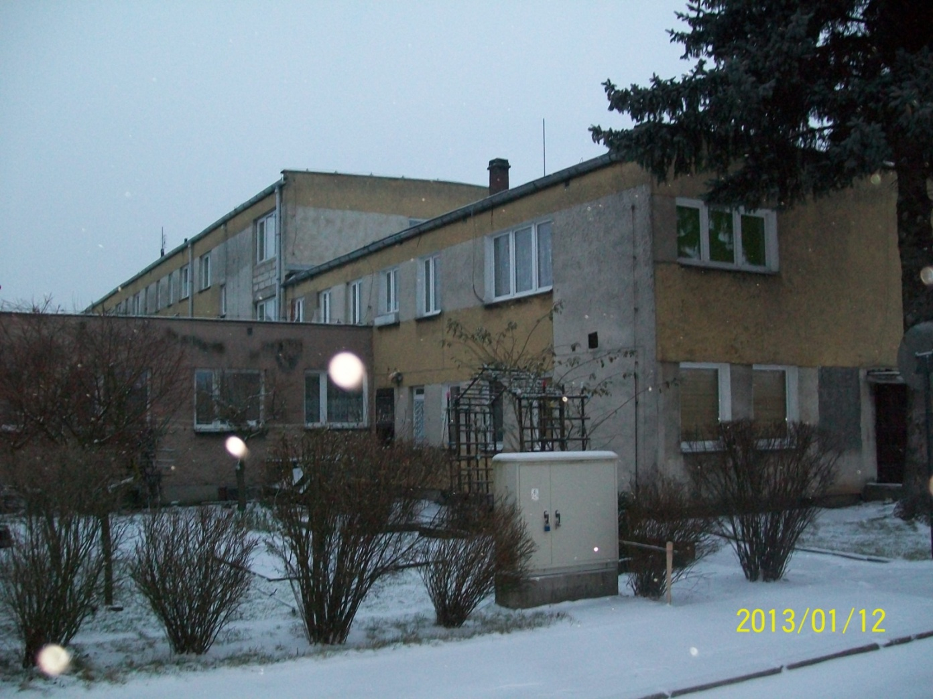
STRONA ZACHODNIA – INTERNAT ZSP CZARNKÓW
TROP...III

Slide 12
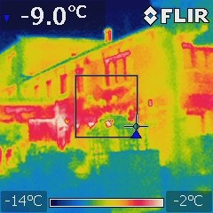
STRONA ZACHODNIA – INTERNAT ZSP CZARNKÓW

Slide 13
STRONA ZACHODNIA – INTERNAT ZSP CZARNKÓW BADANIE KAMERĄ TERMOWIZYJNĄ
Obserwacja:
-Ucieczka ciepła z powodu niestarannego ocieplenia elewacji budynku
Wnioski:
- Docieplić ściany budynku (patrz wektor na zdjęciu IR)
Opady atmosferyczne : lekki śnieg
Temperatura otoczenia: -3ºC
Zachmurzenie: średnie
Wiatr: słaby

Slide 14
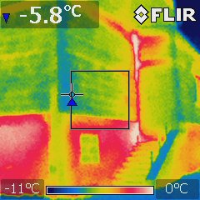
W poszukiwaniu mostków cieplnych
Są to miejsca ściany, stropu lub dachu, w których z powodu gorszych własności termoizolacyjnych następuje wzmożona ucieczka ciepła.
Mostki cieplne powstają w wyniku wad projektowych lub niestarannego wykonawstwa.

Slide 15
STRONA FRONTOWA - INTERNAT ZSP CZARNKÓW
TROP...IV

Slide 16
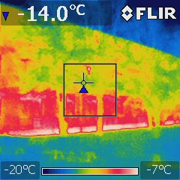
STRONA FRONTOWA- INTERNAT ZSP CZARNKÓW BADANIE KAMERĄ TERMOWIZYJNĄ

Slide 17
STRONA FRONTOWA- INTERNAT ZSP CZARNKÓW ANALIZA TERMOWIZYJNA
Obserwacja:
-Ucieczka ciepła z powodu nieocieplenia ściany budynku
Wnioski:
- Ocieplić ściany budynku
Opady atmosferyczne : lekki śnieg
Temperatura otoczenia: -3ºC
Zachmurzenie: średnie
Wiatr: słaby

Slide 18
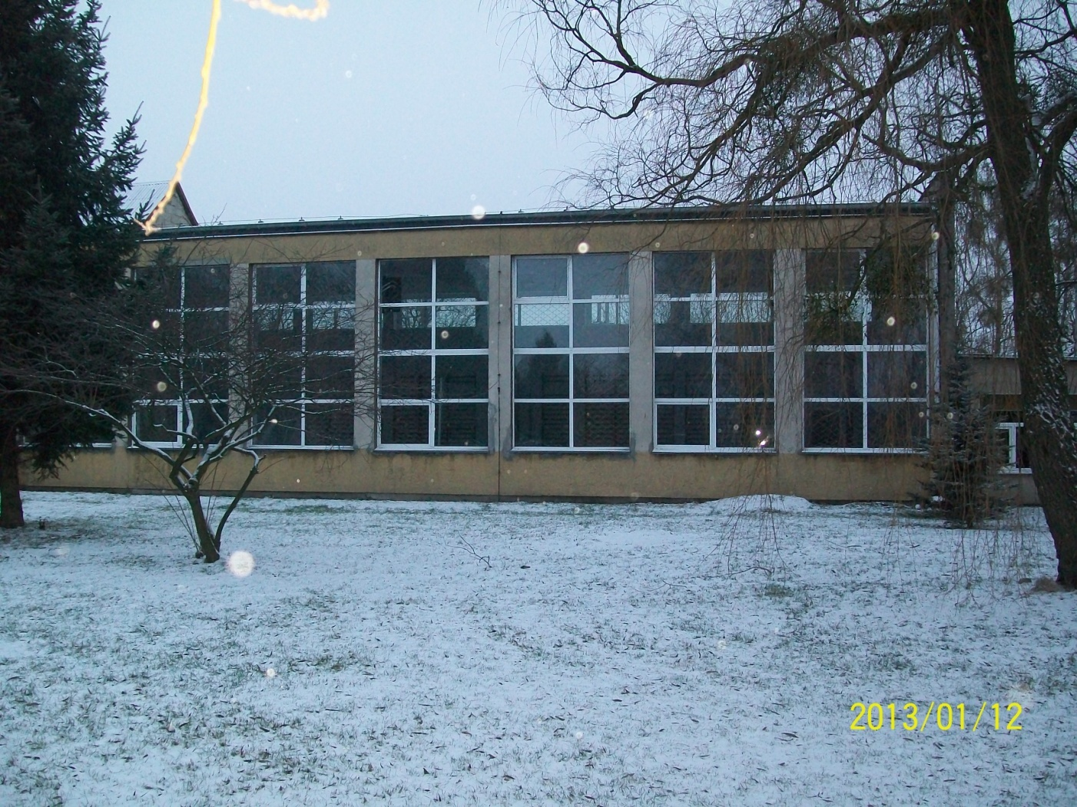
STRONA WSCHODNIA SALA GIMNASTYCZNA BUDYNKU „B”
TROP...V

Slide 19
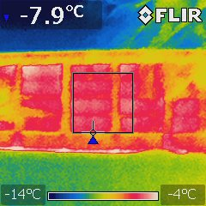
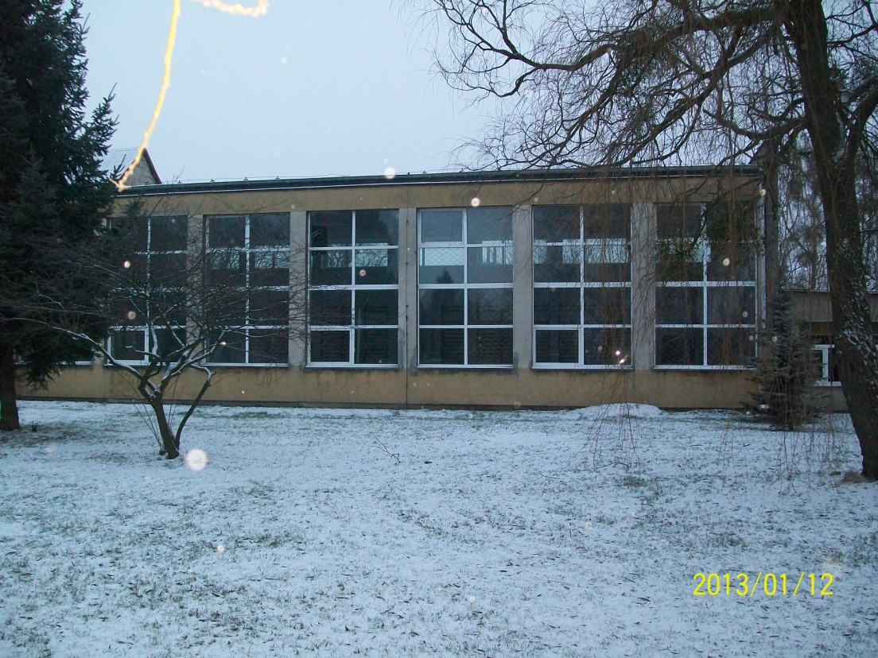
Strona wschodnia sala gimnastyczna budynku „C” Badanie kamerą termowizyjną

Slide 20
Strona wschodnia sala gimnastyczna budynku „C” analiza termowizyjna
Opady atmosferyczne : lekki śnieg
Temperatura otoczenia: -3ºC
Zachmurzenie: średnie
Wiatr: słaby
Obserwacja:
-Ucieczka ciepła z powodu niestarannego ocieplenia elewacji budynku
Wnioski:
- Docieplić ściany budynku (patrz wektor na zdjęciu IR)

Slide 21
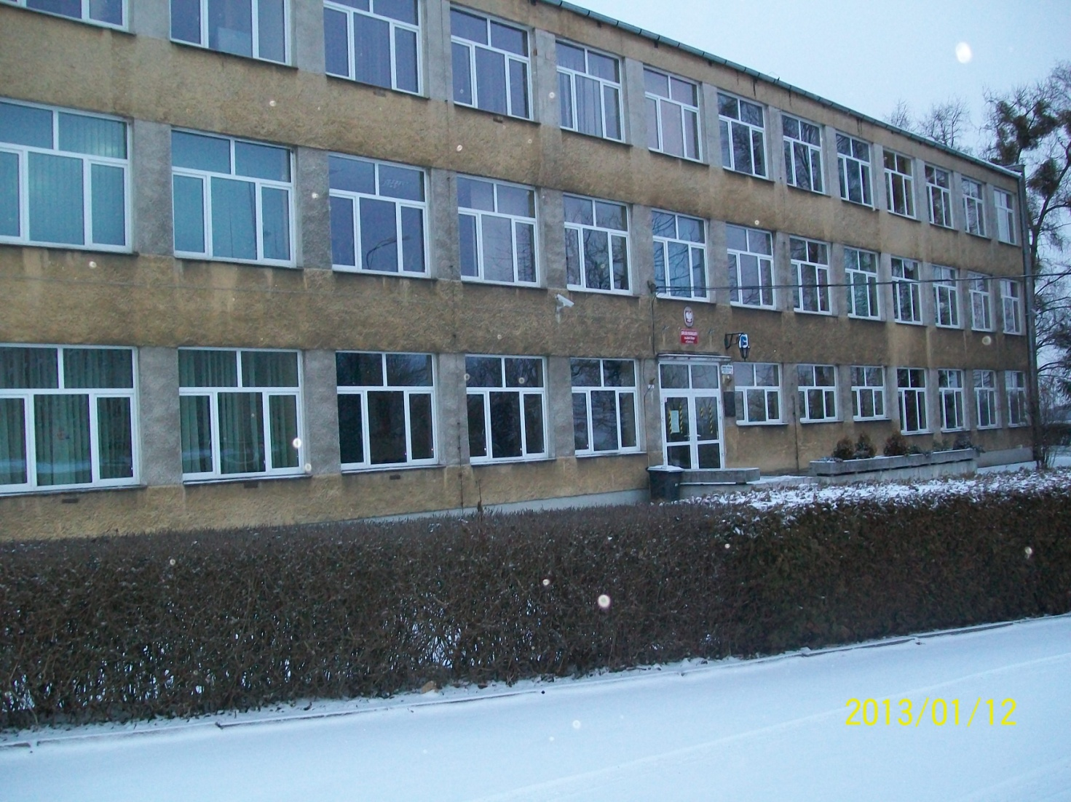
STRONA ZACHODNIA – BUDYNKU „B”
TROP...VI

Slide 22
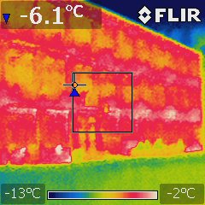
STRONA ZACHODNIA – BUDYNKU „B” ZSP CZARNKÓW BADANIE KAMERĄ TERMOWIZYJNĄ

Slide 23
STRONA ZACHODNIA – BUDYNKU „B” ZSP CZARNKÓW ANALIZA TERMOWIZYJNA
Obserwacja:
-Ucieczka ciepła z powodu niestarannego ocieplenia elewacji budynku
Wnioski:
- Ocieplić ściany budynku
Opady atmosferyczne : lekki śnieg
Temperatura otoczenia: -3ºC
Zachmurzenie: średnie
Wiatr: słaby

Slide 24
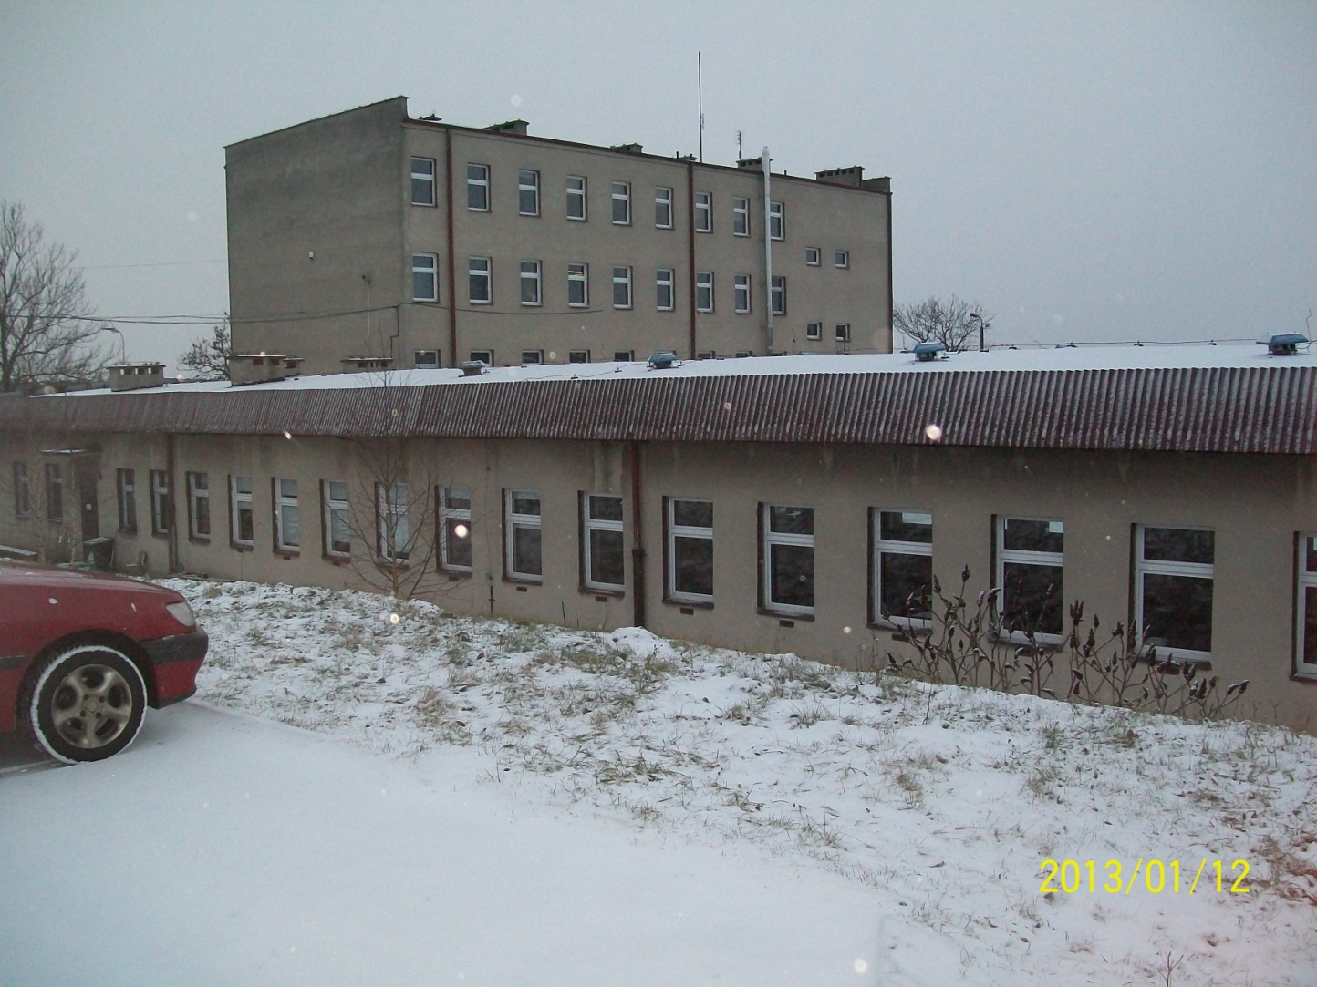
STRONA ZACHODNIA – SALA GIMNASTYCZNA BUDYNKU „A” ZSP CZARNKÓW
TROP...VII

Slide 25
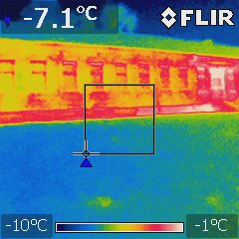
STRONA ZACHODNIA – SALA GIMNASTYCZNA BUDYNKU „A” ZSP CZARNKÓW- TERMOGRAM

Slide 26
STRONA ZACHODNIA SALA GIMNASTYCZNA BUDYNKU „A” ZSP CZARNKÓW - PORÓWNANIE
Obserwacja:
-Ucieczka ciepła z powodu niestarannego ocieplenia
Wnioski:
- Ocieplić ściany budynku
Opady atmosferyczne : lekki śnieg
Temperatura otoczenia: -3ºC
Zachmurzenie: średnie
Wiatr: słaby

Slide 27
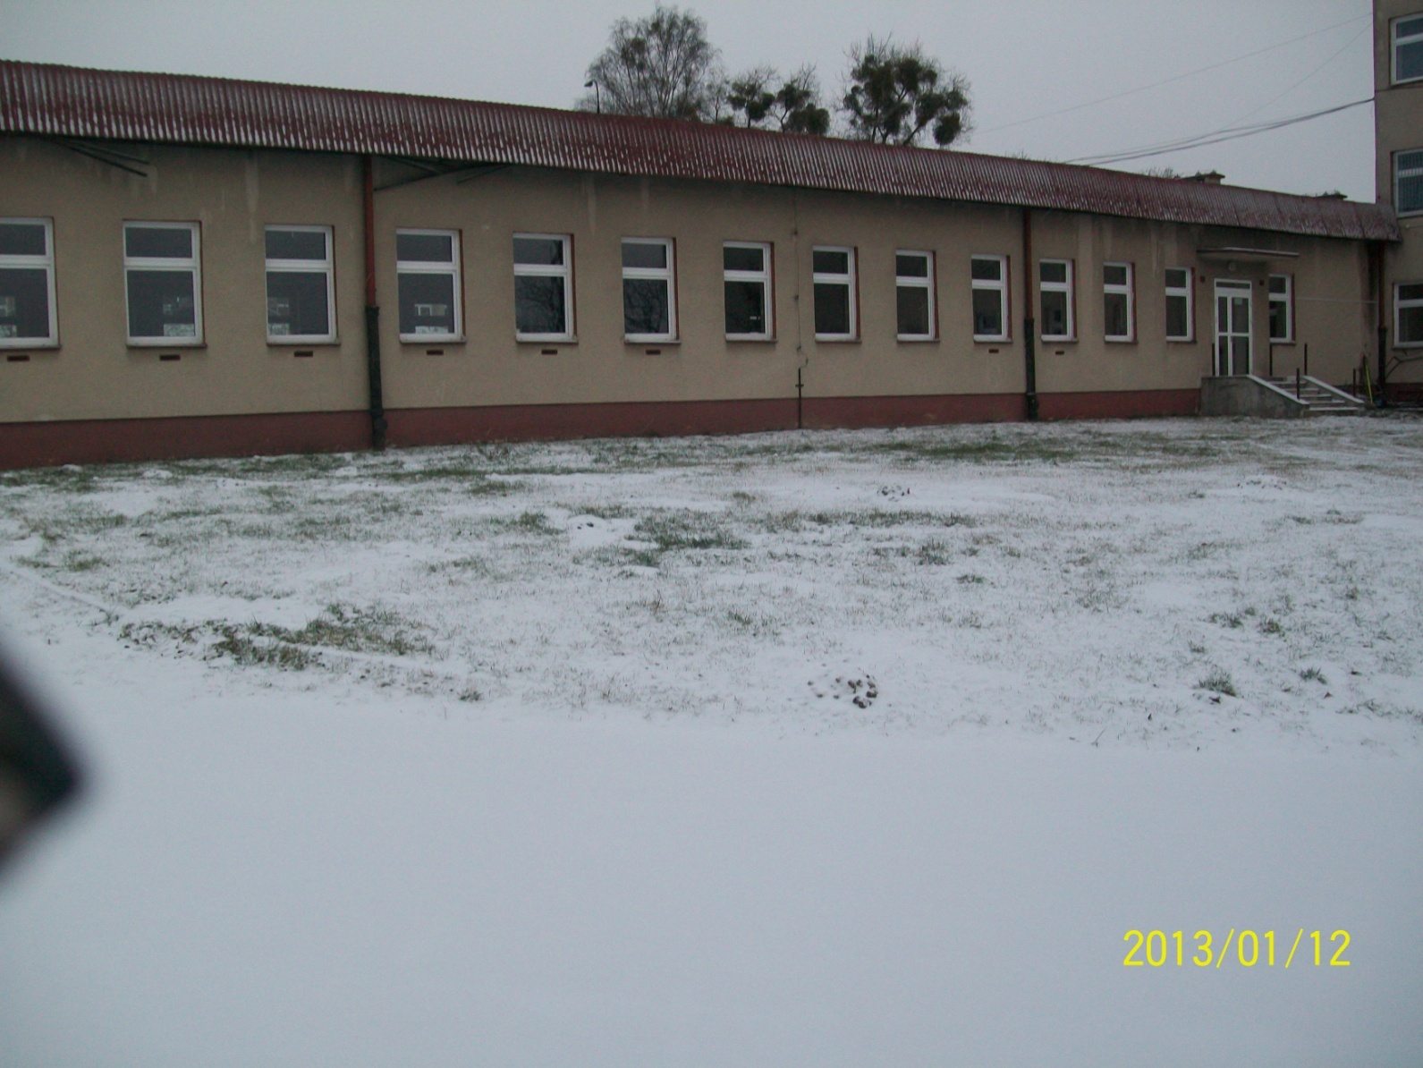
STRONA WSCHODNIA –AULA „A” ZSP CZARNKÓW
TROP...VIII

Slide 28
STRONA WSCHODNIA –AULA „A” ZSP CZARNKÓW- TERMOGRAM

Slide 29
STRONA WSCHODNIA AULA „A” ZSP CZARNKÓW- PORÓWNANIE
Opady atmosferyczne : lekki śnieg
Temperatura otoczenia: -3ºC
Zachmurzenie: średnie
Wiatr: słaby
Obserwacja:
-Ucieczka ciepła z powodu nieocieplenia ściany budynku
Wnioski:
- Ocieplić ściany budynku

Slide 30
STRONA FRONTOWA – BUDYNKU „A” ZSP CZARNKÓW
TROP...IX

Slide 31
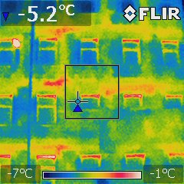
STRONA FRONTOWA – BUDYNKU „A” ZSP CZARNKÓW ANALIZA TERMOWIZYJNA

Slide 32
STRONA FRONTOWA – BUDYNKU „A” ZSP CZARNKÓW PRZYCZYNA UCIEKAJĄCEGO CIEPŁA
Opady atmosferyczne : lekki śnieg
Temperatura otoczenia: -3ºC
Zachmurzenie: średnie
Wiatr: słaby
Obserwacja:
-Ucieczka ciepła z powodu niestarannego uszczelnienia okien
Wnioski:
- docieplić okna

Slide 33
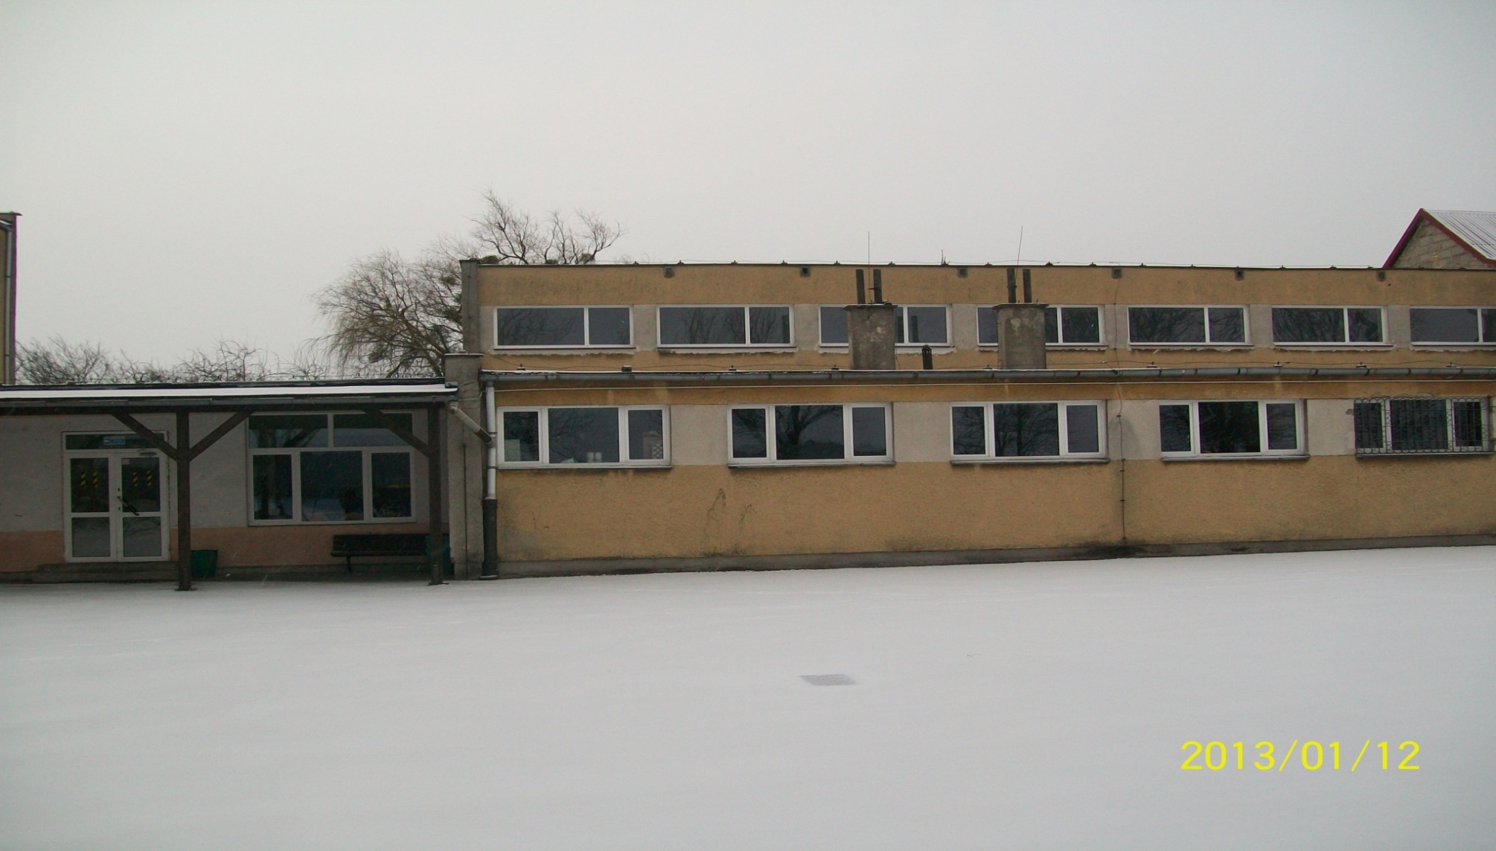
STRONA WSCHODNIA – BUDYNKU „B” ZSP CZARNKÓW
TROP...X

Slide 34
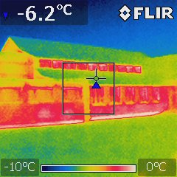
STRONA WSCHODNIA – BUDYNKU „B” ZSP CZARNKÓW

Slide 35
STRONA WSCHODNIA – BUDYNKU „B” ZSP CZARNKÓW
Obserwacja:
-Ucieczka ciepła z powodu niestarannego ocieplenia elewacji budynku
Wnioski:
- Ocieplić ściany budynku
Opady atmosferyczne : lekki śnieg
Temperatura otoczenia: -3ºC
Zachmurzenie: średnie
Wiatr: słaby

Slide 36
WNIOSKI I METODY ZAPOBIEGANIA UCIEKAJĄCEMU CIEPŁU
Obserwacja:
-Ucieczka ciepła z powodu
nieocieplenia elewacji budynku
Wnioski:
- Ocieplić elewacje budynku
Obserwacja:
-Ucieczka ciepła z powodu niestarannego
uszczelnienia okien
Wnioski:
- docieplić okna
Obserwacja:
-Ucieczka ciepła z powodu niestarannego
ocieplenia elewacji budynku
Wnioski:
- Docieplić ściany budynku
Obserwacja:
-Ucieczka ciepła z powodu nieocieplenia
ściany budynku
Wnioski:
- Ocieplić ściany budynku

Slide 37
DZIĘKUJĘ ZA UWAGĘ

